Slide 1

Задача 2
От Андрей Павлинов
Икт 19550221010

Slide 2
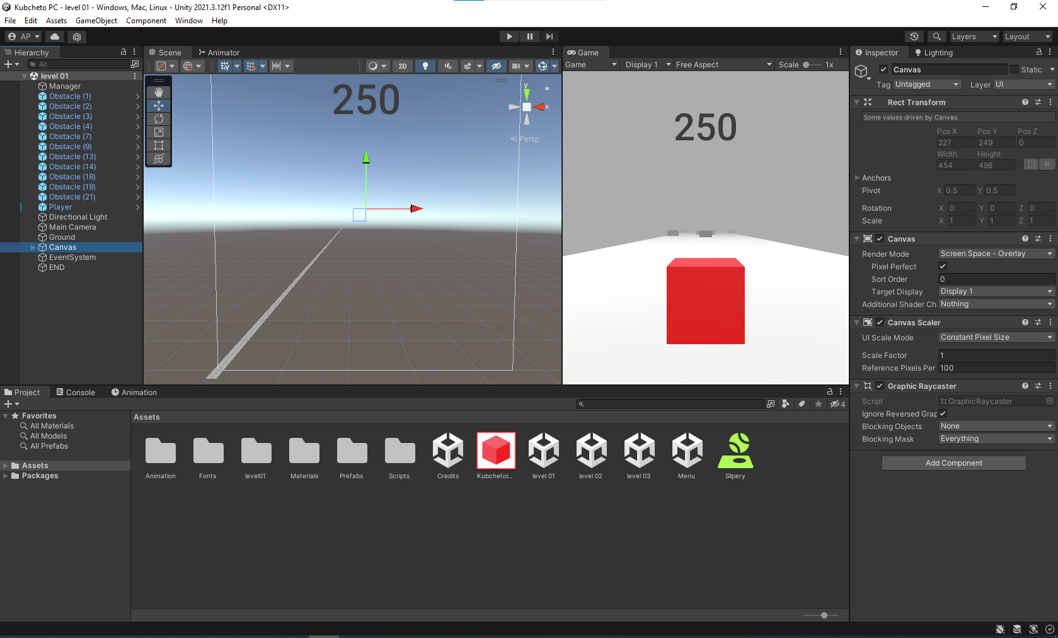
Игра с Unity

Slide 3
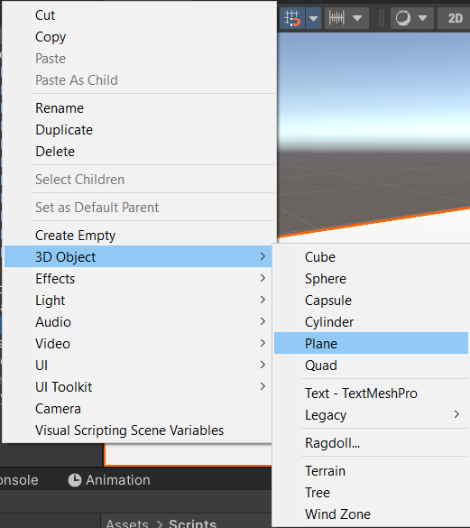
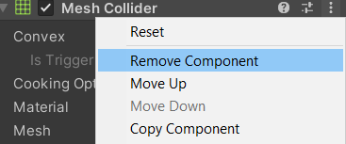
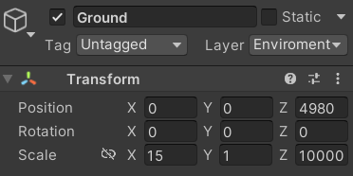
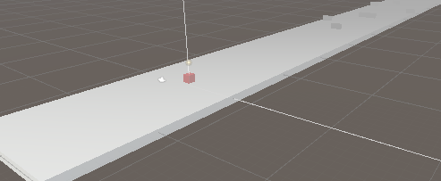
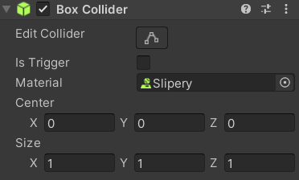
Създаване на платформа
В Scale задаваме дължината дебелина и широчина на предмета и го кръщаваме Ground
Премахваме Mesh Colidera
И го заменяме с Box Collider

Slide 4
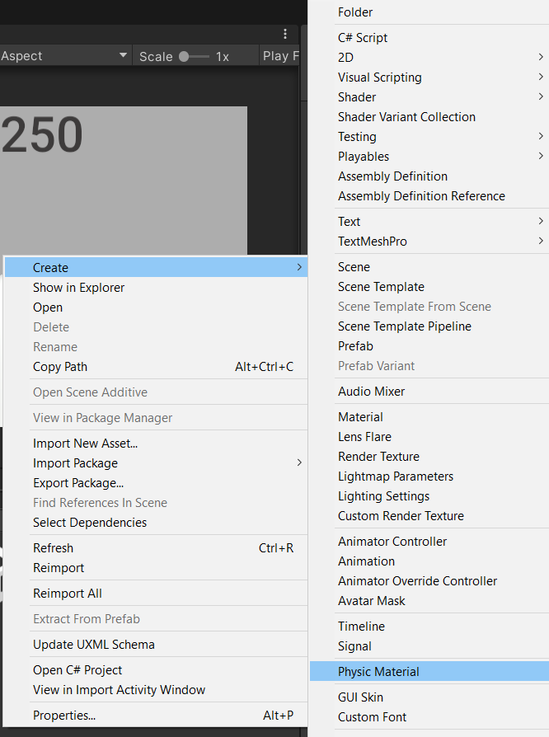
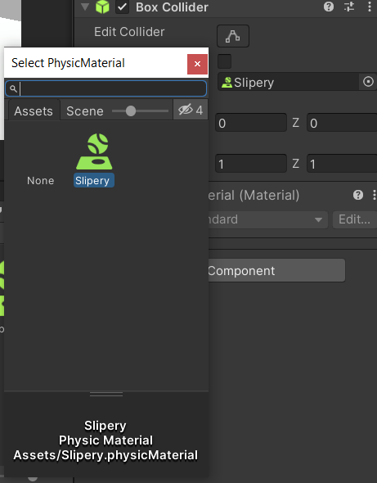
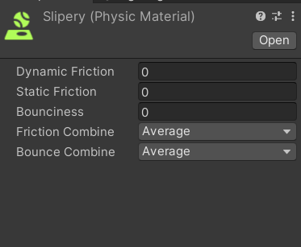
Слагане на материала за премахване на сцепление в Box Colidera
Създаване на Physic Material за премахване на сцепление

Slide 5
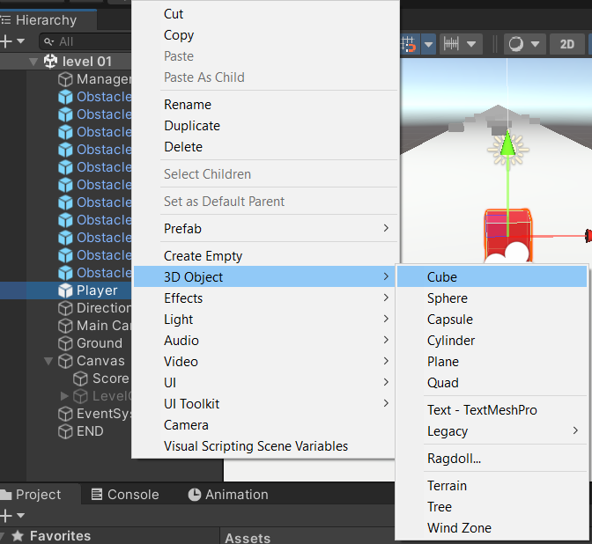
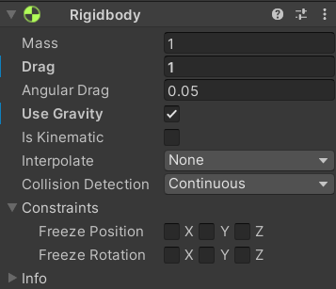

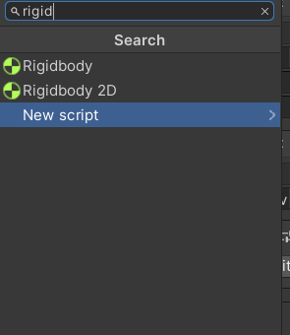

Създаване на играча
Добавяне на компонент
За маса и сцепление
RigidBody
В Mass задаваме тежеста на играча
В Drag задаваме сцеплението спрямо другите предмети
Например земята.
Колко е по високо толкова по бавно се движи играча
Кръщаваме го Player

Slide 6
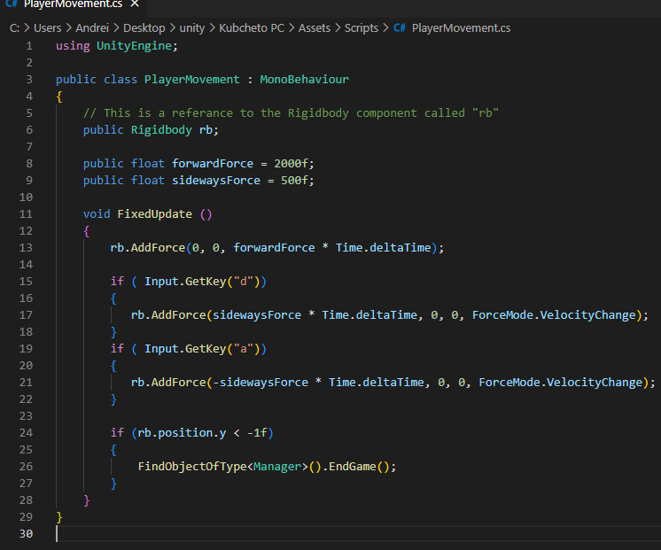
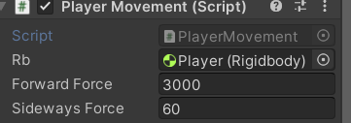
Скрипт за движение на играча
Задаваме движение на играча наляво и надясно като има постоянно движение напред спрямо компонента за маса и драг Rigidbody
Зададено е движение надясно с натискане на бутона (d)
Input.Getkey(“d”)
И движението е зададено с sidewaysForce
За да отидеме наляво сме задали бутон (а) трявба просто да добавиме
- Към sidewaysForce
Тук задаваме скороста за завиване и колко бързо да се движи напред

Slide 7
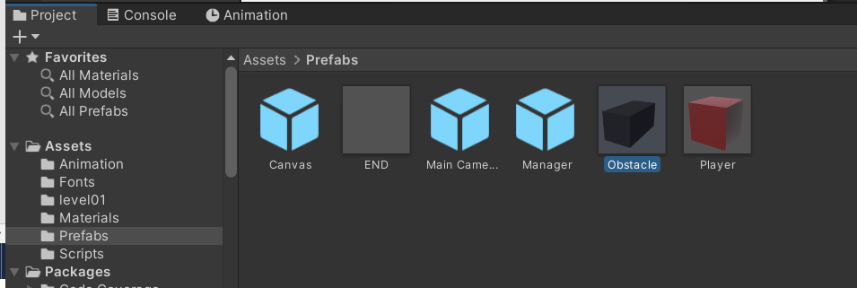
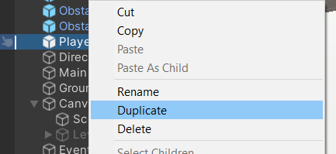
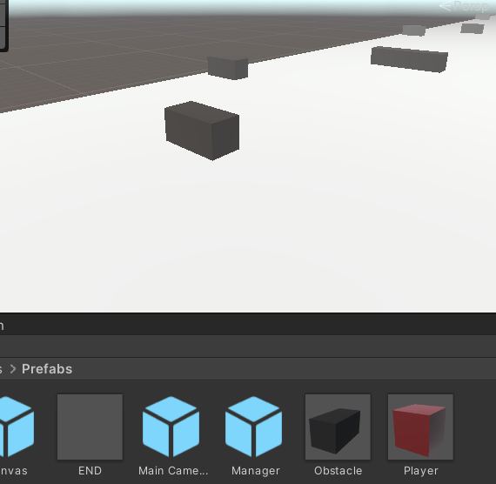
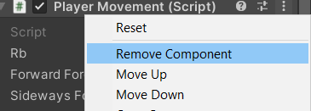
Добавяне на препятствие
И го добавяме към assets за бързо добавяне като го дръпнем в него
Създаваме копие на играча и сменяме името на Obstacle
И премахваме Скрипта за движение
Сега за да го добавим просто го дърпаме и го поставяме

Slide 8
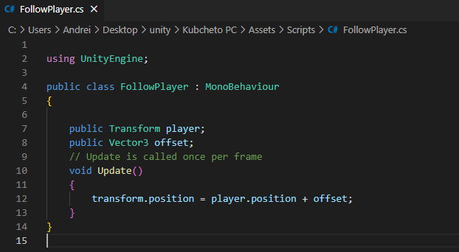
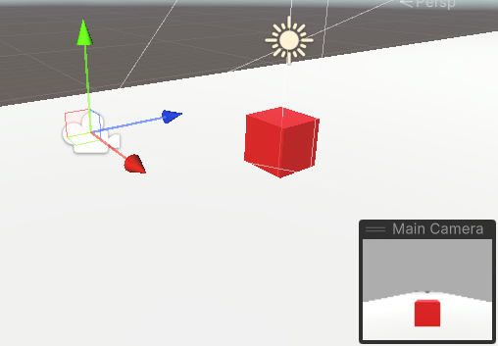
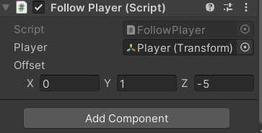
Camera Follow+Offset Script
Този скрипт кара камерата да следва играча
В Offset слагаме позицията на камерата спрямо играча
X-Контролира на ляво и дясно
У- Нагоре и надолу
Z-напред назад
В този случай Y:1 за да гледа камерата над играча.
И е дадено Z:-5 за да не сме в
First-Person и да гледаме зад играча
X e 0 за да остане центрирана камерата

Slide 9
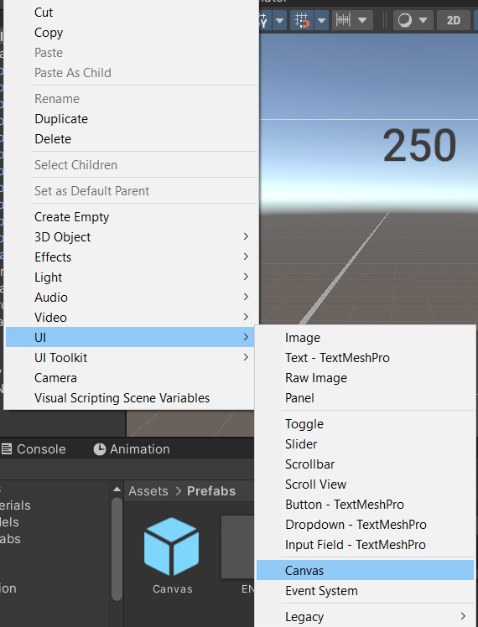
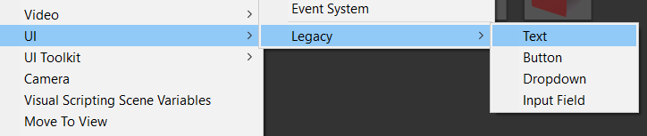
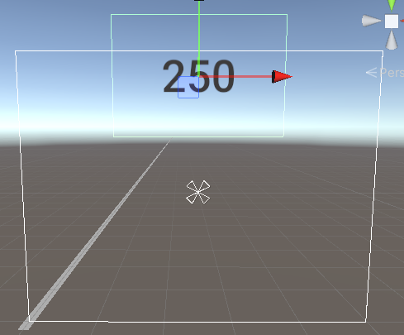
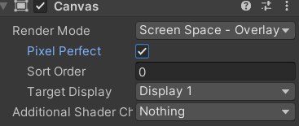
Добавяне на точки
Добавяме текст в canvas и го кръщаваме Score
Пуска се Pixel Perfect
За да не се размазва текста

Slide 10
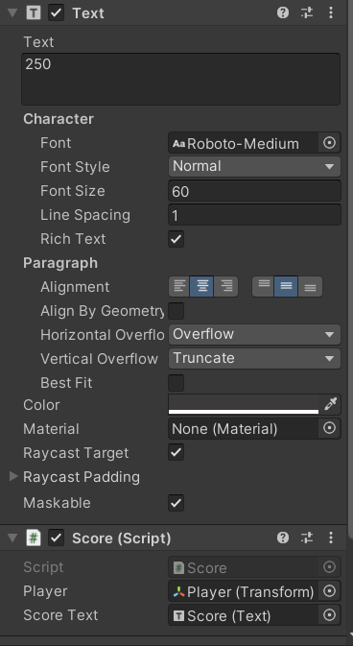
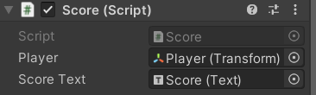
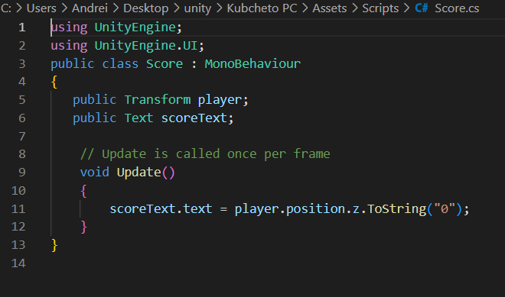
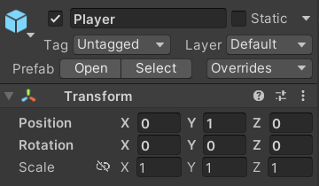
Тук задаваме какво искаме да пише какъв font каква големина на текста подредба цвят и тн.
Скрипт за променяне на точките спрямо позицията на играча
Определяме точките като зимаме позицията на играча player.position.z
Зимаме числото което е в vector z на позицията то в началото при нас е 0

Slide 11
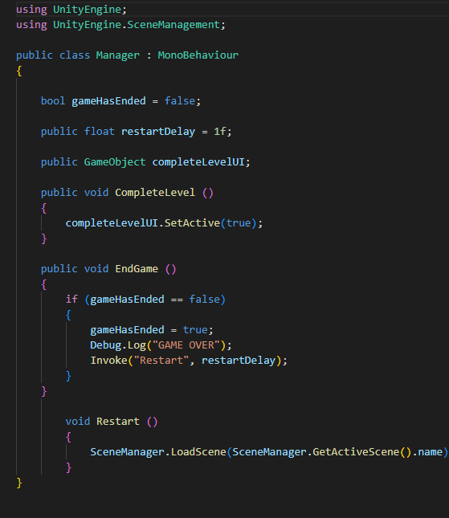
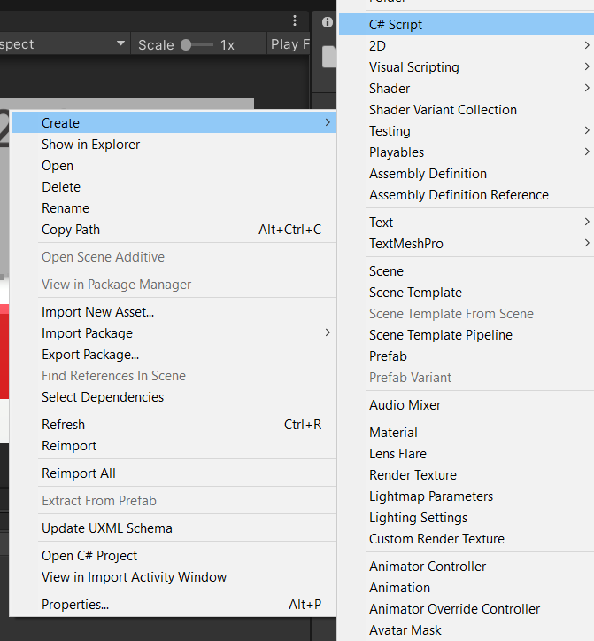
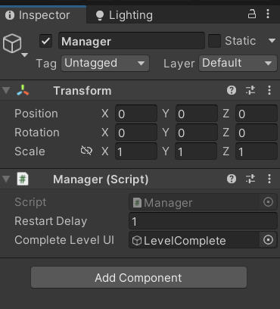
Добавяне на начини на провал
Създаване на празен компонент за слагане на скрипта с име Manager
Създаване на скрипт
Скрипт за Game-over и рестарт на нивото

Slide 12
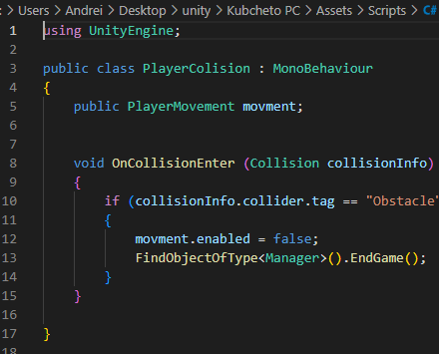

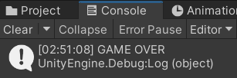
End-game при блъскане на препятствие
Този скрипт е добавен към играча
Ако играча се блъсне в препятствие проверяваме в какво се е блъснал ако то е кръстено Obstacle
Спираме движението с
movement.enabled = false;
И стартираме скрипта manager който кара играта да се рестартира след 1 секунда и също дава инпут на играта за EndGame

Slide 13
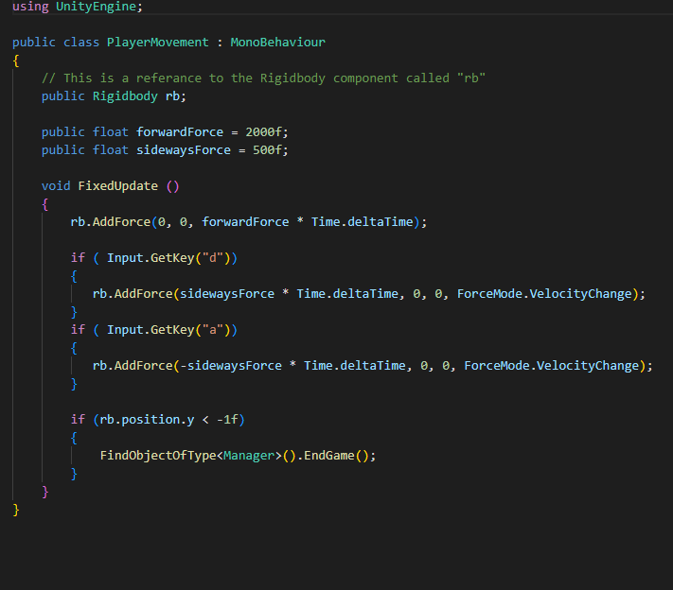

Скрипта за Endgame при падане от платформата
Това е скрипта за движение на играча в него се намира if statement който кара играта да свърши ако играча падне от платформата

Slide 14

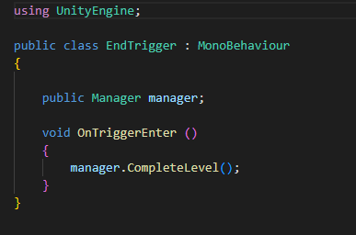
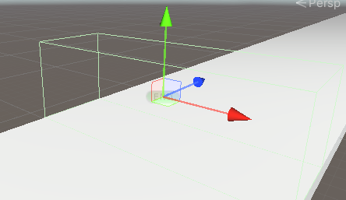

Създаване на край на нивото
Скрипт при блъскане за свършване на нивото
Кръщаваме го END правим го да заема цялото поле на диагонал и изключваме Mesh Renderer това го прави невидим

Slide 15
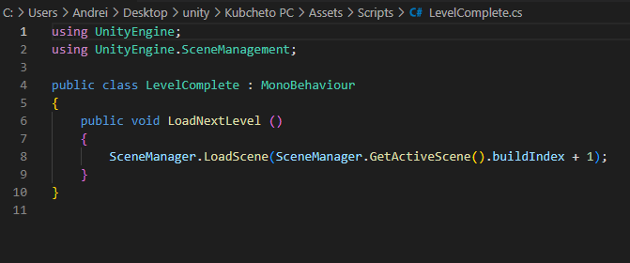
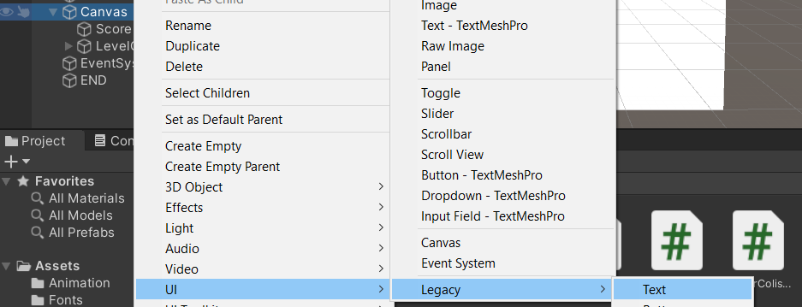



Смяна към следващо ниво и анимация за свършено ниво
Скрипт за смяна на ниво
Създаваме нов ui legacy text element v canvas с име LevelComplete
Премахваме текст
Правим го бел

Slide 16
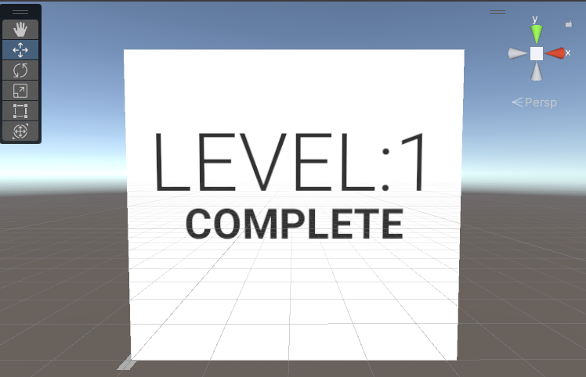

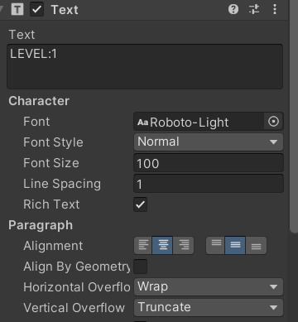
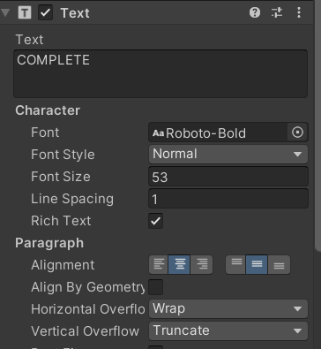
Добавяме 2 нови ui legacy text елемента в LevelComplete с име Level и Complete
Краен резултат
Пример за Level
Пример за Complete

Slide 17
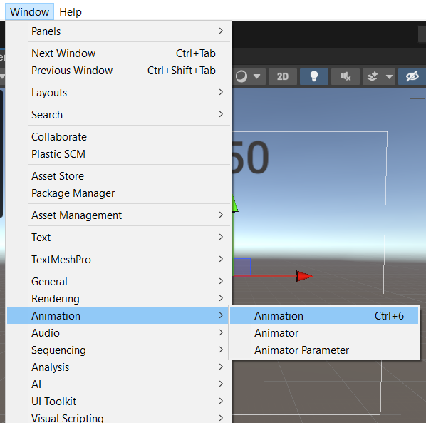


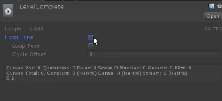
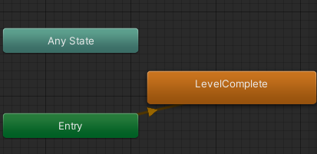
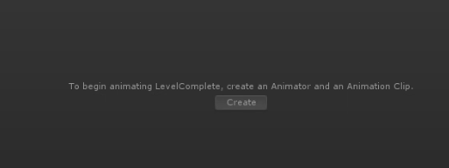
Добавяне на animation I animator
С име LevelComplete
Създадохме 2 asseta
Махаме loop time на първия asset
Създаване на анимация
2рия фаил е animation controllera нищо не правим в него

Slide 18
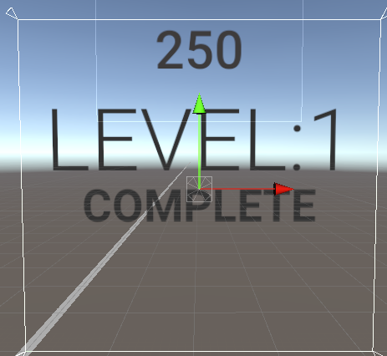

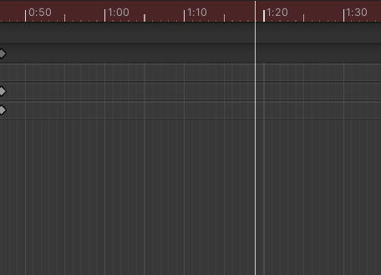
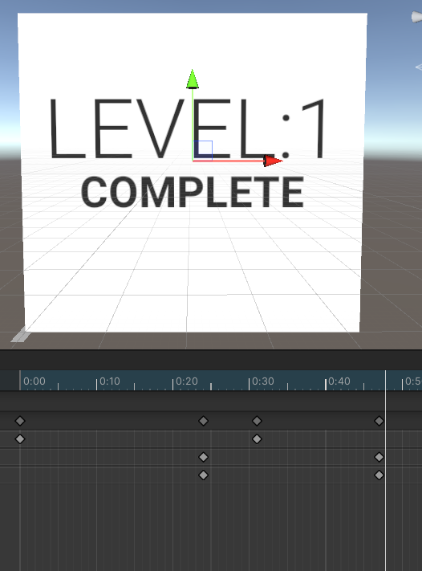
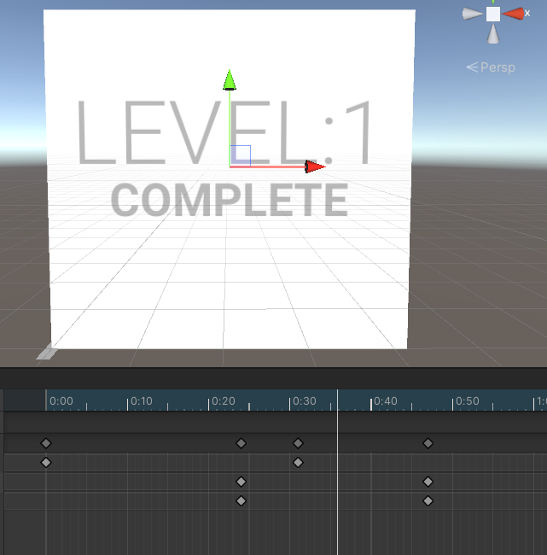



Създаваме анимацията като натиснем на червеното кръгче
Това създава keyframe в началото и на чертата и прави фона прозрачен
Натискаме на 1 секунда за да со появи черта
Сменяваме им местата и това кара фона да се появява постепенно
Правим същото на Level и Complete и ги правим да се появяват по средата на анимацията
Отиваме на Color i махаме alpa
Изключваме го

Slide 19



Създаване и Добавяне на нива
Просто правим копие на текущото ниво и правим промени в него
Зимаме нивото и го дърпаме в Scenes in Build без да е добавено тук неможе да се сменя от scripta за края на нивото
Добавяне на нивата

